Slide 1

Scala核心编程 -并发编程模型 Akka 讲师：韩顺平
尚硅谷研究院

Slide 2
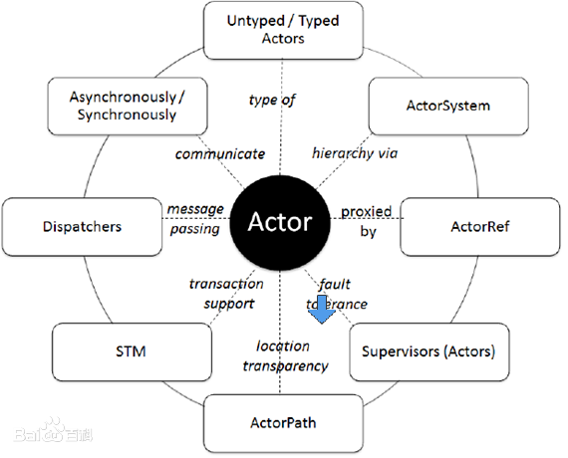
Akka 介绍
Akka是JAVA虚拟机JVM平台上构建高并发、分布式和容错应用的工具包和运行时，你可以理解成Akka是编写并发程序的框架。
Akka用Scala语言写成，同时提供了Scala和JAVA的开发接口。
Akka主要解决的问题是：可以轻松的写出高效稳定的并发程序，程序员不再过多的考虑线程、锁和资源竞争等细节。
Notes:
讲解
1.以单例模式为例讲解.

Slide 3
Akka 中 Actor 模型
Actor 模型用于解决什么问题
处理并发问题关键是要保证共享数据的一致性和正确性，因为程序是多线程时，多个线程对同一个数据进行修改，若不加同步条件，势必会造成数据污染。但是当我们对关键代码加入同步条件synchronized 后，实际上大并发就会阻塞在这段代码，对程序效率有很大影响。
若是用单线程处理，不会有数据一致性的问题，但是系统的性能又不能保证。
Actor 模型的出现解决了这个问题，简化并发编程，提升程序性能。 你可以这里理解：Actor 模型是一种处理并发问题的解决方案，很牛!
经典案例：售票系统

Slide 4
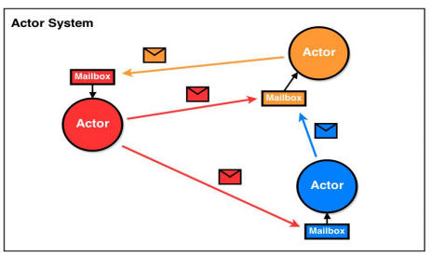
Akka 中 Actor 模型
Actor模型及其说明
Akka 处理并发的方法基于 Actor 模型。(示意图)
在基于 Actor 的系统里，所有的事物都是 Actor，就好像在面向对象设计里面所有的事物都是对象一样。
Actor 模型是作为一个并发模型设计和架构的。Actor 与 Actor 之间只能通过消息通信，如图的信封.

Slide 5
Akka 中 Actor 模型
Actor模型及其说明
Actor 与 Actor 之间只能用消息进行通信，当一个 Actor 给另外一个 Actor发消息，消息是有顺序的(消息队列)，只需要将消息投寄的相应的邮箱即可。
怎么处理消息是由接收消息的Actor决定的，发送消息Actor可以等待回复，也可以异步处理【ajax】
ActorSystem 的职责是负责创建并管理其创建的 Actor， ActorSystem 是单例的(可以ActorSystem是一个工厂，专门创建Actor)，一个 JVM 进程中有一个即可，而 Acotr 是可以有多个的。
Actor模型是对并发模型进行了更高的抽象。
Actor模型是异步、非阻塞、高性能的事件驱动编程模型。[案例: 说明 什么是异步、非阻塞, 最经典的案例就是ajax异步请求处理 ]
Actor模型是轻量级事件处理（1GB 内存可容纳百万级别个 Actor），因此处理大并发性能高.

Slide 6
Actor模型工作机制说明
Dispatcher
Message
工作机制示意图
后有说明
A ActorRef
B ActorRef
MailBox
ms
ms
ActorSystem
A Actor
B Actor
sender()
A Actor 如果想给自己发消息，就通过A ActorRef
A Actor 想给B Actor 发消息，就需要有(持有)B ActorRef , 通过B ActorRef 发消息
B Actor 中
receive 方法 { //1.消息接收和处理
//2. 通过sender() 方法可以得到发送消息的Actor的ActorRef, 通过这个ActorRef ，B Actor 也可以回复消息
}
Notes:
简单的说明

Slide 7
Actor模型工作机制说明
Actor模型工作机制说明(对照工作机制示意图理解)
ActorySystem创建Actor
ActorRef:可以理解成是Actor的代理或者引用。消息是通过ActorRef来发送,而不能通过Actor 发送消息，通过哪个ActorRef 发消息，就表示把该消息发给哪个Actor
消息发送到Dispatcher Message (消息分发器)，它得到消息后，会将消息进行分发到对应的MailBox。(注: Dispatcher Message 可以理解成是一个线程池, MailBox 可以理解成是消息队列，可以缓冲多个消息，遵守FIFO)
Actor 可以通过 receive方法来获取消息，然后进行处理。
Notes:
讲解

Slide 8
Actor模型工作机制说明
Actor间传递消息机制(对照工作机制示意图理解)
每一个消息就是一个Message对象。Message 继承了Runable， 因为Message就是线程类。
从Actor模型工作机制看上去很麻烦，但是程序员编程时只需要编写Actor就可以了，其它的交给Actor模型完成即可。
A Actor要给B Actor 发送消息，那么A Actor 要先拿到(也称为持有) B Actor 的 代理对象ActorRef 才能发送消息
Notes:
讲解

Slide 9
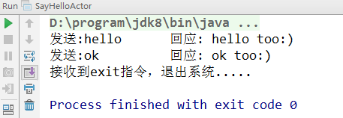
Actor模型快速入门
应用实例需求
编写一个Actor, 比如SayHelloActor
SayHelloActor 可以给自己发送消息 ,如图
要求使用Maven的方式来构建项目,这样可以很好的解决项目开发包的依赖关系。[scala 和 akka]

Slide 10
Actor模型快速入门
Actor自我通讯机制原理图
初步理解Actor通讯机制
A Actor 的 MailBox
Runable
消息
A Actor
转发消息到MailBox
Dispatcher
Message
receive {
case ....
}
A ActorRef
消息
Notes:
说明,可以通过下断点来加深认识.

Slide 11
Actor模型快速入门
代码实现
看老师演示
class SayHelloActorDemo extends Actor {
override def receive: Receive = {
// 接受消息并处理,如果接收到exit，就退出
case "hello" => println("发送:hello\t\t回应: hello too:)")
case "ok" => println("发送:ok\t\t\t回应: ok too:)")
case "exit" => {
println("接收到exit~指令，退出系统.....")
context.stop(self) // 停止自己的actorRef
context.system.terminate() // 关闭ActorSystem
}
}
}
object SayHelloActor {
private val actoryFactory = ActorSystem("ActoryFactory")
private val sayHelloActorRef: ActorRef = actoryFactory.actorOf(Props[SayHelloActor],"sayHelloActor")
}
Notes:
最新的代码
package com.atguigu.actor
import akka.actor.{Actor, ActorRef, ActorSystem, Props}
object SayHelloActorDemo {
//说明
//工厂
private val actorFactory = ActorSystem("actorFactory")
//说明
//1.创建SayHelloActor 的actorRef ，通过该对象可以发送消息
//2.Props[SayHelloActor] 表面创建的是SayHelloActor 这个Actor, 底层是反射机制实现的.
//3.返回的sayHelloActorRef 就是SayHelloActor的ActorRef(你可以理解是代理或者引用)
//4.sayHelloActor 是该actor/actorRef的名称，有程序员指定
private val sayHelloActorRef: ActorRef = actorFactory.actorOf(Props[SayHelloActor], "sayHelloActor")
def main(args: Array[String]): Unit = {
println("SayHelloActorDemo 程序!!!")
sayHelloActorRef ! "cat"
sayHelloActorRef ! "fish"
sayHelloActorRef ! "haha~"
sayHelloActorRef ! "exit"
}
}
class SayHelloActor extends Actor {
//说明
//1.receive 方法 会被Actor对应的MailBox(Runnable)调用
//2.这样当有消息发送给Actor的MailBox时，receive就会得到消息
//3.对于不同的消息，我们可以有不同的业务处理逻辑
//4.Receive 是一个偏函数 type Receive = PartialFunction[Any, Unit]
override def receive: Receive = {
case "cat" => println("接收到hello\t 返回 hello to:)(>^ω^<)喵!!")
case "fish" => println("接收到ok\t 返回 ok to:)<・)))><<")
case "exit" => {
println("接收到退出指令~~...")
context.stop(self) //停止自己的ActorRef
context.system.terminate() //关闭actorSystem
}
case _ => println("你说啥子~~")
}
}

Slide 12
Actor模型快速入门
Actor自我通讯机制原理图
小结和说明
当程序执行 aActorRef = actorFactory.actorOf(Props[AActor], "aActor") ，会完成如下任务 [这是非常重要的方法]
actorFactory 是 ActorSystem("ActorFactory") 这样创建的。
这里的 Props[AActor] 会使用反射机制，创建一个AActor 对象，如果是actorFactory.actorOf(Props(new AActor(bActorRef)), "aActorRef") 形式，就是使用new 的方式创建一个AActor对象, 注意Props() 是小括号。
会创建一个AActor 对象的代理对象 aActorRef , 使用aActorRef 才能发送消息
会在底层创建 Dispather Message ，是一个线程池，用于分发消息， 消息是发送到对应的Actor的 MailBox
Notes:
在程序中，有几个Dispatcher Message 的线程池? 待

Slide 13
Actor模型快速入门
Actor自我通讯机制原理图
小结和说明
会在底层创建AActor 的MailBox 对象，该对象是一个队列，可接收Dispatcher Message 发送的消息
MailBox 实现了Runnable 接口，是一个线程，一直运行并调用Actor的receive 方法，因此当Dispather 发送消息到MailBox时，Actor 在receive 方法就可以得到信息.
aActorRef ! "hello", 表示把hello消息发送到A Actor 的mailbox （通过Dispatcher Message 转发）
Notes:
在程序中，有几个Dispatcher Message 的线程池? 待

Slide 14
Actor模型快速入门
课堂练习
10min完成该项目

Slide 15
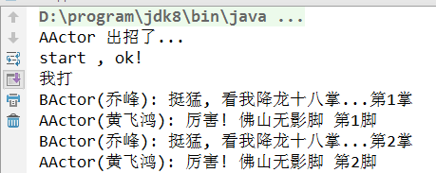
Actor模型应用实例-Actor间通讯
应用实例需求
编写2个 Actor , 分别是 AActor 和 BActor
AActor和BActor之间可以相互发送消息.
加强对Actor传递消息机制的理解。

Slide 16
Actor模型应用实例-Actor间通讯
两个Actor的通讯机制原理图
进一步理解Actor通讯机制
B Actor 的 MailBox
(实现了Runnable）
A Actor 的 MailBox
(实现了Runnable)
消息
B Actor
消息
A Actor
转发消息到B Actor 的
MailBox
receive {
对消息进行各种业务处理
sender() ! "消息"
}
Dispatcher
Message
B ActorRef
receive {
case ....
}
A ActorRef
持有
B ActorRef
消息

Slide 17

Actor模型应用实例-Actor间通讯
代码实现
看老师演示
class AActor(bActorRef: ActorRef) extends Actor { //AActor.scala
override def receive: Receive = {
case "start" => {
println("AActor(黄飞鸿) 开始游戏了")
bActorRef ! "我打"}
case "我打" => {
println(s"AActor(黄飞鸿) 厉害 看我佛山无影脚~~~~ 第$attact 脚" )
Thread.sleep(1000)
bActorRef ! "我打"
}}}
class BActor extends Actor { //BActor.scala
override def receive: Receive = {
case "我打" => {
println(s"BActor(乔峰): 挺猛的 看我降龙十八掌~ 第$attack 掌")
Thread.sleep(1000)
sender() ! "我打"
}}}
object ActorsGame { //ActorsGame.scala
def main(args: Array[String]): Unit = {
val actorFactory = ActorSystem("actorFactory")
val bActorRef = actorFactory.actorOf(Props[BActor],"bActor")
val aActorRef = actorFactory.actorOf(Props(new AActor(bActorRef)),"aActor")
aActorRef ! "start"}}
Notes:
最新代码:
AActor.scala
package com.atguigu.actorsgame
import akka.actor.{Actor, ActorRef}
class AActor(bActorRef: ActorRef) extends Actor {
var attact = 0
override def receive: Receive = {
case "start" => {
println("AActor(黄飞鸿) 开始游戏了")
bActorRef ! "我打"
}
case "我打" => {
attact += 1
println(s"AActor(黄飞鸿) 厉害 看我佛山无影脚~~~~ 第$attact 脚" )
Thread.sleep(1000)
bActorRef ! "我打"
//sender() ! "我打"
}
}
}
BActor.scala
package com.atguigu.actorsgame
import akka.actor.Actor
class BActor extends Actor {
var attack = 0
override def receive: Receive = {
case "我打" => {
attack += 1
println(s"BActor(乔峰): 挺猛的 看我降龙十八掌~ 第$attack 掌")
Thread.sleep(1000)
sender() ! "我打"
}
}
}
ActorsGame.scala
package com.atguigu.actorsgame
import akka.actor.{ActorSystem, Props}
object ActorsGame {
def main(args: Array[String]): Unit = {
//这里创建AActor 和 BActor,开启游戏
val actorFactory = ActorSystem("actorFactory")
//创建BActorRef
val bActorRef = actorFactory.actorOf(Props[BActor],"bActor")
//创建AActorRef
val aActorRef = actorFactory.actorOf(Props(new AActor(bActorRef)),"aActor")
//开始游戏
aActorRef ! "start"
}
}

Slide 18
Actor模型应用实例-Actor间通讯
两个Actor的通讯机制原理图
小结和说明
两个Actor通讯机制和Actor 自身发消息机制基本一样，只是要注意如下
如果A Actor 在需要给B Actor 发消息，则需要持有B Actor 的 ActorRef，可以通过创建时，传入 B Actor的 代理对象(ActorRef)
当B Actor 在receive 方法中接收到消息，需要回复时，可以通过sender() 获取到发送Actor的 代理对象。
如何理解Actor 的receive 方法被调用?
每个Actor对应MailBox
MailBox 实现了Runnable 接口，处于运行的状态
当有消息到达MailBox,就会去调用Actor的receive方法，将消息推送给receive
Notes:
两个Actor的通讯机制原理图
小结和说明
两个Actor通讯机制和Actor 自身发消息机制基本一样，只是要注意如下
如果A Actor 在需要给B Actor 发消息，则需要持有B Actor 的 ActorRef，可以通过创建时，传入 B Actor的 代理对象(ActorRef)
当B Actor 在receive 方法中接收到消息，需要回复时，可以通过sender 获取到发送Actor的 代理对象。
如何理解Actor 的receive 方法被调用的，是：当 actorRef ! "消息" 到对应的Actor的MailBox , MailBox 是一个实现Runnable接口的对象，可以一直处于运行状态，当消息到达后，会调用对应Actor对象的receiver 方法（即将消息推送给redeive）
Actor对象实例，在创建ActorRef时会被创建。(存储在ActorSystem )

Slide 19


Akka网络编程
看两个实际应用(socket/tcp/ip)
1) QQ,迅雷,百度网盘客户端. 新浪网站,京东商城,淘宝

Slide 20
Akka网络编程基本介绍
Akka支持面向大并发后端服务程序，网络通信这块是服务端程序重要的一部分。
网络编程有两种:
TCP socket编程，是网络编程的主流。之所以叫Tcp socket编程，是因为底层是基于Tcp/ip协议的. 比如: QQ聊天 [示意图]
b/s结构的http编程，我们使用浏览器去访问服务器时，使用的就是http协议，而http底层依旧是用tcp socket实现的。 比如: 京东商城 【属于 web 开发范畴 】

Slide 21


网络编程基础知识
网线,网卡,无线网卡
计算机间要相互通讯,必须要求网线,网卡,或者是无线网卡.

Slide 22
网络编程基础知识
协议(tcp/ip)
TCP/IP（Transmission Control Protocol/Internet Protocol)的简写,中文译名为传输控制协议/因特网互联协议，又叫网络通讯协议，这个协议是Internet最基本的协议、Internet国际互联网络的基础，简单地说，就是由网络层的IP协议和传输层的TCP协议组成的。

Slide 23
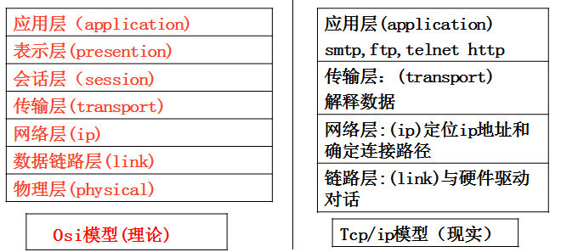
网络编程基础知识
OSI与Tcp/ip参考模型 (推荐tcp/ip协议3卷)
深入理解:qq间相互通讯的案例
Notes:
说明：
为了让大家对层有更深刻的认识，讲一个qq间相互通讯的案例(待)

Slide 24
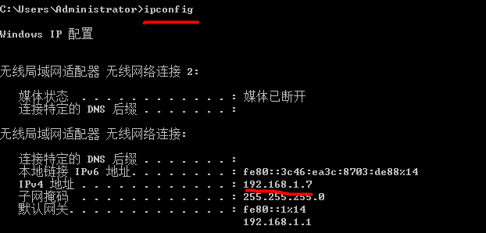
网络编程基础知识
ip地址
概述：每个internet上的主机和路由器都有一个ip地址，它包括网络号和主机号，ip地址有ipv4(32位)或者ipv6(128位). 可以通过ipconfig 来查看
Notes:
ipv4和ipv6的区别
IPv4的地址位数为32位，也就是最多有2的32次方的电脑可以联到Internet上，近十年来由于互联网的蓬勃发展，IP位址的需求量愈来愈大，使得IP位址的发放愈趋严格，各项资料显示全球IPv4位址可能在2005至2008年间全部发完。
IPv4中规定IP地址长度为32，即有2^32-1个地址；而IPv6中IP地址的长度为128，即有2^128-1个地址。

Slide 25
网络编程基础知识
端口(port)-介绍
我们这里所指的端口不是指物理意义上的端口，而是特指TCP/IP协议中的端口，是
逻辑意义上的端口。
如果把IP地址比作一间房子，端口就是出入这间房子的门。真正的房子只有几个
门，但是一个IP地址的端口 可以有65535（即：256×256-1）个之多！端口是通过
端口号来标记的。(端口号 0：Reserved)

Slide 26
网络编程基础知识
端口(port)-分类
0号是保留端口.
1-1024是固定端口
又叫有名端口,即被某些程序固定使用,一般程序员不使用.
22: SSH远程登录协议 23: telnet使用 21: ftp使用
25: smtp服务使用 80: iis使用 7: echo服务
1025-65535是动态端口
这些端口，程序员可以使用.

Slide 27
网络编程基础知识
端口(port)-使用注意
在计算机(尤其是做服务器)要尽可能的少开端口[]
一个端口只能被一个程序监听( )
如果使用 netstat –an 可以查看本机有哪些端口在监听
可以使用 netstat –anb 来查看监听端口的pid,在结合任务管理器关闭不安全的端口.

Slide 28
网络编程基础知识
为了授课方法，我们将tcp socket编程，简称 socket编程.
下图为socket编程中客户端和服务器的网络分布
服务器端(Server)
tcp链接
tcp链接
tcp链接
客户端(Client)
actorRef ! "hi!"
客户端(Client)
客户端

Slide 29
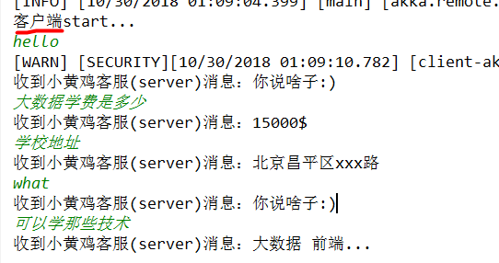
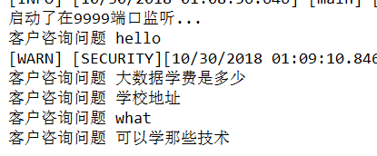
Akka网络编程-小黄鸡客服
需求分析
服务端进行监听(9999)
客户端可以通过键盘输入，发送咨询问题给小黄鸡客服(服务端)
小黄鸡(服务端) 回答客户的问题
界面设计
客户
小黄鸡(服务端)

Slide 30
Akka网络编程-小黄鸡客服
程序网络拓扑图
服务器(Actor)
127.0.0.1:9999
客户端(CustomerActor)
127.0.0.1:9998
客户端（不同电脑）(CustomerActor)
127.0.0.1:9997
Notes:
这个图很简单，随堂或者提示有

Slide 31
Akka网络编程-小黄鸡客服
程序框架图
Notes:
根据程序实现反画即可(框架图，可以根据代码实现反画出来，或者加深理解)

Slide 32
class CustomerActor(serverHost: String, serverPort: Int) extends Actor {
var serverActorRefer: ActorSelection = _
override def preStart(): Unit = {
this.serverActorRefer =
context.actorSelection(s"akka.tcp://Server@${serverHost}:${serverPort}/user/YellowChickenServer-01")
println("this.serverActorRefer=" + this.serverActorRefer)}
override def receive: Receive = {
case "start" => println("客户端启动了!!...")
case mes:String => {
println("开始咨询了")
serverActorRefer ! ClientMessage(mes)}
case ServerMessage(mes) => {
println("收到小黄鸡咨询老师(Server)：" + mes)
}}}
object CustomerActorApp extends App{
val (host,port,serverHost,serverPort) = ("127.0.0.1",9990,"127.0.0.1",9999)
val config = ConfigFactory.parseString(
s"""
|akka.actor.provider="akka.remote.RemoteActorRefProvider"
|akka.remote.netty.tcp.hostname=$host
|akka.remote.netty.tcp.port=$port
""".stripMargin)
val clientActorSystem = ActorSystem("client", config)
val actorRef: ActorRef = clientActorSystem.actorOf(Props(new CustomerActor(serverHost,serverPort)), "customerActor-01")
actorRef ! "start"
while (true) {
val mes = StdIn.readLine()
actorRef ! mes
}}
Akka网络编程-小黄鸡客服
功能实现(走代码)
class YellowChickenServer extends Actor {
override def receive: Receive = {
case "start" => println("服务器在9999端口上监听了....")
case ClientMessage(mes) => {
println("客户咨询问题是:" + mes)
mes match {
case "大数据学费是多少" => sender() ! ServerMessage("15000RMB")
case "学校地址" => sender() ! ServerMessage("昌平区宏福大楼xxx路")
case "可以学哪些技术" => sender() ! ServerMessage("JavaEE 大数据 Python")
case _ => sender() ! ServerMessage("你说啥子~~")
}}}}
object YellowChickenServerApp extends App {
val host = "127.0.0.1" //服务端ip地址
val port = 9999
//创建config对象,指定协议类型，监听的ip和端口
val config = ConfigFactory.parseString(
s"""
|akka.actor.provider="akka.remote.RemoteActorRefProvider"
|akka.remote.netty.tcp.hostname=$host
|akka.remote.netty.tcp.port=$port
""".stripMargin)
private val serverActorSystem = ActorSystem("Server", config)
private val yellowChickenServerActorRef: ActorRef = serverActorSystem.actorOf(Props[YellowChickenServer], "YellowChickenServer-01")
yellowChickenServerActorRef ! "start"}
Notes:
因为比较简单，可以部分步骤，一次实现即可.

Slide 33
Spark Master Worker 进程通讯项目
项目意义
深入理解Spark的Master和Worker的通讯机制
为了方便同学们看Spark的底层源码，命名的方式和源码保持一致.(如： 通讯消息类命名就是一样的)
加深对主从服务心跳检测机制(HeartBeat)的理解，方便以后spark源码二次开发。

Slide 34
Spark Master Worker 进程通讯项目
Master
项目需求分析
Worker
Worker
Worker
worker注册到Master, Master完成注册，并回复worker注册成功
worker定时发送心跳，并在Master接收到
Master接收到worker心跳后，要更新该worker的最近一次发送心跳的时间
给Master启动定时任务，定时检测注册的worker有哪些没有更新心跳,并将其从hashmap中删除
master worker 进行分布式部署(Linux系统)-》如何给maven项目打包->上传linux

Slide 35
Spark Master Worker 进程通讯项目
项目界面设计
我们主要是通过应用实例，来剖析Spark 的Master 和 Worker的通讯机制，因此功能比较简洁，设计的界面如下：
待...

Slide 36
Spark Master Worker 进程通讯项目
实现功能1-Worker完成注册
功能要求: worker注册到Master, Master完成注册，并回复worker注册成功
思路分析(程序框架图)
Notes:
思路分析(图) : 要以示意图(程序框架图)方式来体现

Slide 37
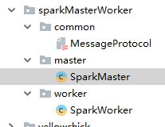
Spark Master Worker 进程通讯项目
class SparkMaster extends Actor { //SparkMaster.scala
val workers = collection.mutable.HashMap[String, WorkerInfo]()
override def receive: Receive = {
case "start" => println("master服务，启动并开始监听端口....")
case RegisterWorkerInfo(workerId, cpu, ram) => {
if (!workers.contains(workerId)) {
println(workerId + " 注册ok.... ")
val workerInfo = new WorkerInfo(workerId, cpu, ram)
workers += ((workerId, workerInfo))
sender() ! RegisteredWorkerInfo
}}}}
object SparkMaster {
def main(args: Array[String]): Unit = {
val config = ConfigFactory.parseString(
s"""
|akka.actor.provider="akka.remote.RemoteActorRefProvider"
|akka.remote.netty.tcp.hostname=127.0.0.1
|akka.remote.netty.tcp.port=10001
""".stripMargin)
val actorSystem = ActorSystem("sparkMaster", config)
val masterActorRef = actorSystem.actorOf(Props[SparkMaster], "master-01")
masterActorRef ! "start"
}}
// worker注册信息 //MessageProtocol.scala
case class RegisterWorkerInfo(id: String, cpu: Int, ram: Int)
// 这个是WorkerInfo, 保存在master的hashmap中的
class WorkerInfo(val id: String, val cpu: Int, val ram: Int)
case object RegisteredWorkerInfo
代码实现
Notes:
//SparkMaster.scala
package sparkMasterWorker.master
import akka.actor.{Actor, ActorSystem, Props}
import com.typesafe.config.ConfigFactory
import sparkMasterWorker.common.{RegisterWorkerInfo, RegisteredWorkerInfo, WorkerInfo}
class SparkMaster extends Actor {
// 存储worker的信息的
val workers = collection.mutable.HashMap[String, WorkerInfo]()
override def receive: Receive = {
case "start" => println("master服务，启动并开始监听端口....")
// 接收到worker注册信息
case RegisterWorkerInfo(workerId, cpu, ram) => {
// 将注册的worker保存到hashmap,并进行管理
if (!workers.contains(workerId)) {
println(workerId + " 注册ok.... ")
val workerInfo = new WorkerInfo(workerId, cpu, ram)
workers += ((workerId, workerInfo))
// master回复worker注册成功
sender() ! RegisteredWorkerInfo
}
}
}
}
object SparkMaster {
def main(args: Array[String]): Unit = {
//先指定ip和port,后面可以通过指定参数启动
val config = ConfigFactory.parseString(
s"""
|akka.actor.provider="akka.remote.RemoteActorRefProvider"
|akka.remote.netty.tcp.hostname=127.0.0.1
|akka.remote.netty.tcp.port=10001
""".stripMargin)
//创建actor工厂
val actorSystem = ActorSystem("sparkMaster", config)
//创建SparkMaster 的代理对象 （该函数底层会隐式创建其它对象,前面说过）
val masterActorRef = actorSystem.actorOf(Props[SparkMaster], "master-01")
masterActorRef ! "start"
}
}
//SparkWorker.scala
package sparkMasterWorker.worker
import java.util.UUID
import akka.actor.{Actor, ActorSelection, ActorSystem, Props}
import com.typesafe.config.ConfigFactory
import sparkMasterWorker.common.{RegisterWorkerInfo, RegisteredWorkerInfo}
class SparkWorker(masterUrl: String) extends Actor {
// master的 actorRef, 因为需要它才能和master通讯
var masterProxy: ActorSelection = _
// 使用UUID 随机生成workerId
val workerId = UUID.randomUUID().toString
// 在worker启动前，先初始化masterProxy (即master的代理对象 ref)
override def preStart(): Unit = {
masterProxy = context.actorSelection(masterUrl)
}
override def receive: Receive = {
case "start" => { // 自己已就绪
// 向master注册自己的信息, 需要先定义协议RegisterWorkerInfo（以类的形式）
// 并通过masterProxy发送
println(workerId + " 向master发出注册信息... ")
masterProxy ! RegisterWorkerInfo(workerId, 1, 64 * 1024) //
}
// 接收worker注册成功的消息
case RegisteredWorkerInfo => {
println(workerId + " 向master注册成功了... ")
}
}
}
object SparkWorker {
def main(args: Array[String]): Unit = {
//定义连接master相关变量, 后面改成参数输入(这样更加灵活)
val host = "127.0.0.1"
val port = 10002
val masterURL = "akka.tcp://sparkMaster@127.0.0.1:10001/user/master-01"
val workerName = "worker-01"
//创建config
val config = ConfigFactory.parseString(
s"""
|akka.actor.provider="akka.remote.RemoteActorRefProvider"
|akka.remote.netty.tcp.hostname=127.0.0.1
|akka.remote.netty.tcp.port=10002
""".stripMargin)
val actorSystem = ActorSystem("sparkWorker", config)
// 创建SparkWorker 的代理对象
val workerActorRef = actorSystem.actorOf(Props(new SparkWorker(masterURL)), workerName)
// 给自己发送一个启动的消息
workerActorRef ! "start"
}
}
//MessageProtocol.scala
package sparkMasterWorker.common
// worker注册信息
case class RegisterWorkerInfo(id: String, cpu: Int, ram: Int)
// 这个是WorkerInfo, 保存在master的hashmap中的
// 从形式上看和RegisterWorkerInfo，但是后面功能增加后，就会有改进
// 因此，我们不使用RegisterWorkerInfo，而是单独的定义个类，来保存
class WorkerInfo(val id: String, val cpu: Int, val ram: Int)
// master向worker回复注册成功消息
case object RegisteredWorkerInfo

Slide 38
class SparkWorker(masterUrl: String) extends Actor {
var masterProxy: ActorSelection = _
val workerId = UUID.randomUUID().toString
override def preStart(): Unit = {
masterProxy = context.actorSelection(masterUrl)
}
override def receive: Receive = {
case "start" => { // 自己已就绪
println(workerId + " 向master发出注册信息... ")
masterProxy ! RegisterWorkerInfo(workerId, 1, 64 * 1024) //
}
case RegisteredWorkerInfo => {
println(workerId + " 向master注册成功了... ")
}}}
object SparkWorker {
def main(args: Array[String]): Unit = {
val host = "127.0.0.1"
val port = 10002
val masterURL = "akka.tcp://sparkMaster@127.0.0.1:10001/user/master-01"
val workerName = "worker-01"
val config = ConfigFactory.parseString(
s"""
|akka.actor.provider="akka.remote.RemoteActorRefProvider"
|akka.remote.netty.tcp.hostname=127.0.0.1
|akka.remote.netty.tcp.port=10002
""".stripMargin)
val actorSystem = ActorSystem("sparkWorker", config)
val workerActorRef = actorSystem.actorOf(Props(new SparkWorker(masterURL)), workerName)
workerActorRef ! "start"
}}
Spark Master Worker 进程通讯项目
代码实现

Slide 39
Spark Master Worker 进程通讯项目
实现功能2-Worker定时发送心跳
功能要求: worker定时发送心跳给Master，Master能够接收到,并更新worker上一次心跳时间
思路分析(程序框架图)

Slide 40
Spark Master Worker 进程通讯项目
实现功能2-Worker定时发送心跳
代码实现
import scala.concurrent.duration._
case RegisteredWorkerInfo => { //SparkWorker.scala
println(workerId + " 向master注册成功了... ")
println(workerId + " 准备开始定时发送心跳消息给master... ")
import context.dispatcher
context.system.scheduler.schedule(0 millis, 3000 millis, self, SendHeartBeat)
}
case SendHeartBeat => {
// 向master发送心跳了
println(s"------- $workerId 发送心跳-------")
masterProxy ! HearBeat(workerId)
}
//MessageProtocol.scala
case object SendHeartBeat
case class HearBeat(id: String)
class WorkerInfo(val id: String, val cpu: Int, val ram: Int){
// 新增
var lastHeartBeatTime: Long = _
}
case HearBeat(workerId) => { //SparkMaster.scala
val workerInfo = workers(workerId)
workerInfo.lastHeartBeatTime = System.currentTimeMillis()
println(s"master：${workerId} 更新了心跳时间...")
}

Slide 41
Spark Master Worker 进程通讯项目
实现功能3-Master启动定时任务，定时检测注册的worker
功能要求：Master启动定时任务，定时检测注册的worker有哪些没有更新心跳，已经超时的worker，将其从hashmap中删除掉
思路分析(程序框架图)

Slide 42
Spark Master Worker 进程通讯项目
实现功能3-Master启动定时任务，定时检测注册的worker
代码实现
case "start" => { //SparkMaster.scala
println("master服务，启动并开始监听端口....")
self ! StartTimeOutWorker
}
// 开启定时器，每隔一定时间检测是否有worker的心跳超时
case StartTimeOutWorker => {
import context.dispatcher // 使用调度器时候必须导入dispatcher
context.system.scheduler.schedule(0 millis, 9000 millis, self, RemoveTimeOutWorker)
}
case RemoveTimeOutWorker => {
val workerInfos = workers.values
val currentTime = System.currentTimeMillis()
// 过滤心跳超时的worker
workerInfos
.filter(workerInfo => currentTime - workerInfo.lastHeartBeatTime > 6000)
.foreach(workerInfo => workers.remove(workerInfo.id))
println(s"-----还剩 ${workers.size} 存活的Worker-----")
}
//MessageProtocol.scala
//master给自己发送一个触发检查超时worker的信息
case object StartTimeOutWorker
// master给自己发消息，检测worker,对于心跳超时的.
case object RemoveTimeOutWorker

Slide 43
Spark Master Worker 进程通讯项目
实现功能4-Master,Worker的启动参数运行时指定
功能要求：Master,Worker的启动参数运行时指定，而不是固定写在程序中的。
代码实现：
//SparkMaster.scala
def main(args: Array[String]): Unit = {
// 检验参数
if(args.length != 3) {
println("请输入参数：host port masterName")
sys.exit() // 退出程序
}
val host = args(0)
val port = args(1)
val masterName = args(2)
}
//SparkWorker.scala
def main(args: Array[String]): Unit = {
if(args.length != 4) {
println("请输入参数：host port workerName masterURL")
sys.exit() // 退出程序
}
//定义连接master相关变量, 后面改成参数输入(这样更加灵活)
val host = args(0) //"127.0.0.1"
val port = args(1) //10002
// "akka.tcp://sparkMaster@127.0.0.1:10001/user/master-01"
val masterURL = args(2)
val workerName = args(3) //"worker-01"
}

Slide 44
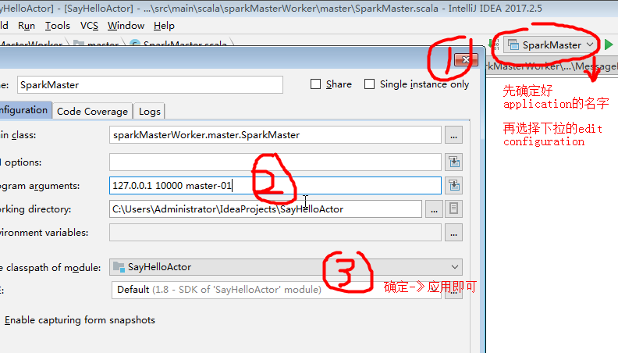
Spark Master Worker 进程通讯项目
实现功能4-Master,Worker的启动参数运行时指定
运行项目
说明：再点击确认->应用即可保存设置，如果需要运行第二个worker服务，则需要修改参数，再运行.

Slide 45

谢谢！ 欢迎收看！

